Slide 1

Comprensión Lectora y Argumentación

Slide 2

¿Qué son los textos argumentativos para niños?
El texto argumentativo es aquel que sirve para expresar opiniones ideas y posturas sobre en tema en particular, con el objetivo de persuadir al lector u oyente.
Vocabulario
Persuadir: Conseguir con razones y argumentos que una persona actúe o piense de una modo determinado.
Oyente: Persona que oye o escucha.

Slide 3

Estructura de un Texto Argumentativo
Presentación de Texto Argumentativo
Idea u opinión
Argumentación
Defensa de la idea u opinión

Slide 4
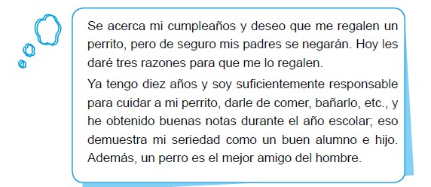

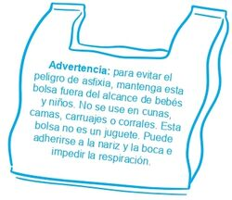

Ejemplos:

Slide 5
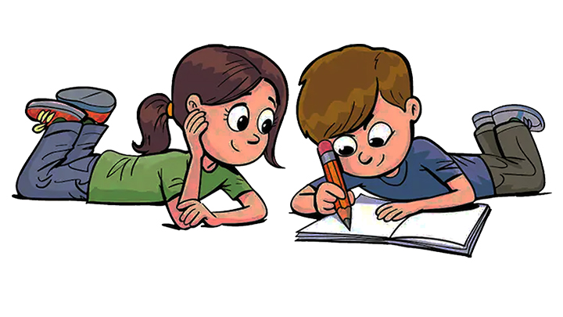
De acuerdo a la imágenes presentada anteriormente, escoge una , analízala y luego Argumenta por qué la escogiste, qué tan importante es y de qué manera defenderías tu argumento.
Esta actividad la debes desarrollar en tu cuaderno.

